Slide 1
Проект «Мордовский национальный костюм»
Выполнила:
Вельмакина Татьяна
Ученица 9 класса
ГКОШИ РМ «Кочелаевская
школа – интернат»
Руководитель:
Плеханова О.И.
Воспитатель
Кочелаево 2015

Slide 2
ЦЕЛЬ: познакомить с богатством мордовской народной одежды, ее эстетическими достоинствами, пластическими возможностями и своеобразием манер ношения.
ЗАДАЧИ: подойти к костюму как своеобразной области декоративно-прикладного творчества мордвы, где тесно переплетались его виды, а также показать, как в нем воплощалось понятие народа об идеальном облике людей своей нации во взаимосвязи с окружающей природой, жизнью, культурой.

Slide 3
Из истории мордовского народа
Мордовка XVII в. Гравюра из книги А. Олеария «Описание путешествия в Московию… и обратно» 1643г.
Мордовскому костюму – более 150 лет, создан он был, примерно, в 1850 году и передавался из рук в руки в течение шести поколений.
Своеобразие и богатство мордовского женского костюма зафиксированы в многочисленных письменных источниках

Slide 4
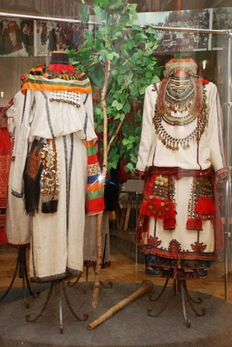
Я родилась и проживаю в селе Новое Пшенево, где живут русские и мордва.
В составе мордовского народа выделяют два субэтноса - мордвы-мокши и мордвы-эрзи. Естественно, их национальные костюмы различались в зависимости от традиций этих локальных групп. Но были в костюмах и общие черты: белый холст как основной материал, туникообразный покрой рубах, отделка вышивкой, украшения из монет, раковин и бисера.

Slide 5
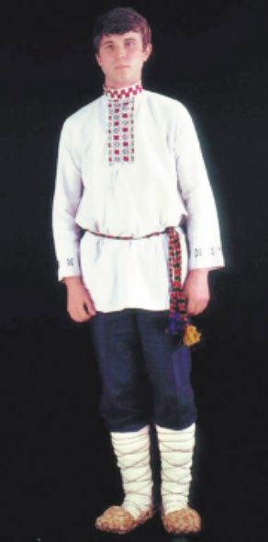
Мордовский народный костюм мужчин
Основными частями мужского костюма у мокши и эрзи была рубаха (панар) и штаны (понскт). Их шили из домотканого холста. . На повседневную рубаху употребляли более грубый холст, праздничную и подвенечную рубаху шили из более тонкого холста. Украшала рубаху вышивка, выполненная крестом. Рубаху обязательно подпоясывали поясом или кушаком. Верхней одеждой были суконные кафтаны и овчинные полушубки.

Slide 6
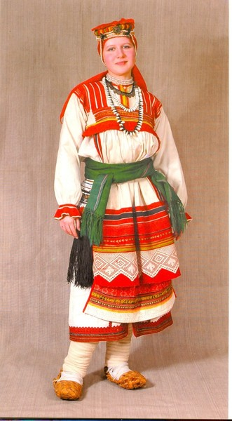
Эрзянский женский костюм.
Основной нательной одеждой женщин была рубаха туникообразного покроя.
Эрзянская рубаха (панар, паля, покай) сшивалась из двух полотнищ холста. Она имела четыре шва посередине груди и спины , два по бокам. Главным украшением рубахи была вышивка , очень плотная. По праздникам поверх нижней рубахи девушки и молодые женщины надевали богато вышитую рубаху покай. Поверх рубахи эрзянки надевали нагрудные и поясные украшения. К нагрудным относятся бисерные воротники, ожерелья и медная застежка в виде обруча с рядами бус, цепочек и жетонов. Поясные украшения замужних эрзянок состояли из передника, поясных полотенец и набедренника «пулагай».
Для эрзянок типичны были высокие головные уборы на твердой основе с длинной, спускавшейся на спину лопастью из холста, вышитой и украшенной блестками.

Slide 7
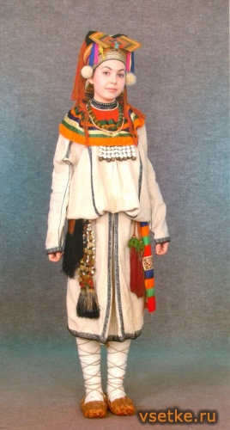
Мокшанский женский костюм.
Рубаха мокши ( панар, щам) несколько отличалась от эрзянской . Она шилась из трех полотнищ холста. Рубаху богато вышивали, расположение вышивки в основном соответствовало эрзянской рубахе. Мокшанки носили рубахи значительно короче, чем эрзянки, до колена. Особенностью мокшанского костюма является его многослойность. Поверх нижней рубахи мокшанки надевали нечетное количество рубах. Каждая из них была короче другой и открывала вышивку на нижней рубахе. Такой многослойный костюм делал делал фигуру женщины широкой и округлой.
Одежда расцвечивается нарядными боковыми подвесками, расположенными симметрично по бокам, и разнообразными бусами на груди. Декоративным центром нагрудных украшений является застежка, которая закалывает ворот рубахи (сюлгам).
Для мокшанок типичны были двурогие головные уборы, тюрбанообразные повязки.

Slide 8
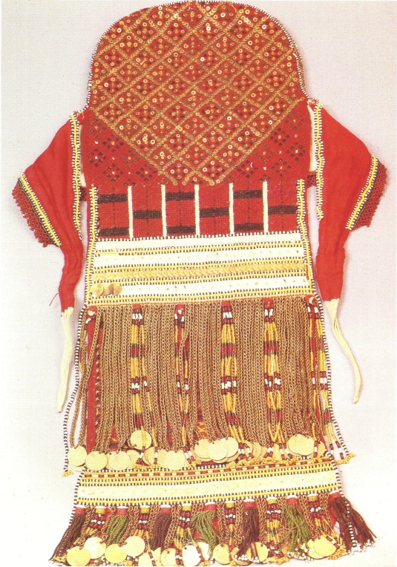
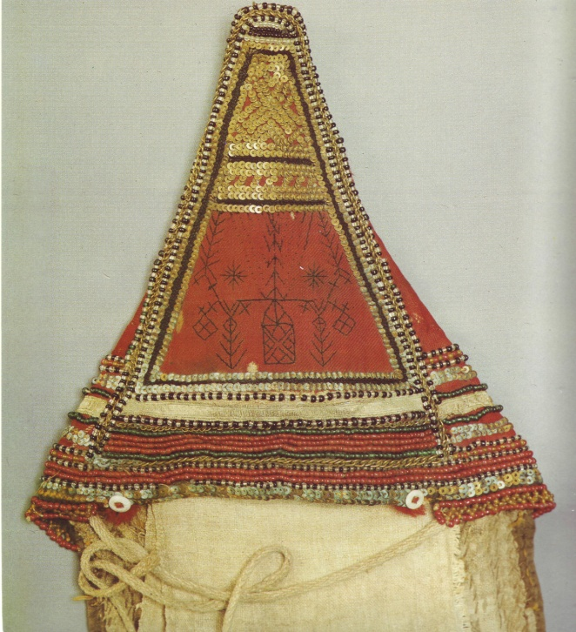
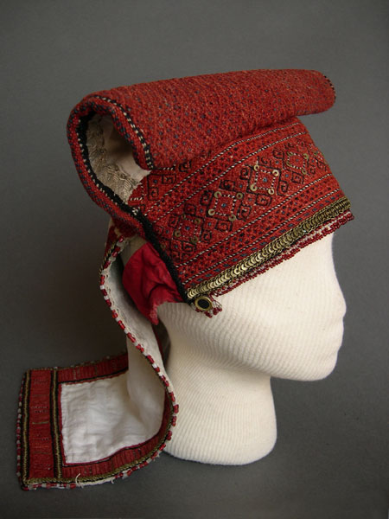
Головные уборы

Slide 9
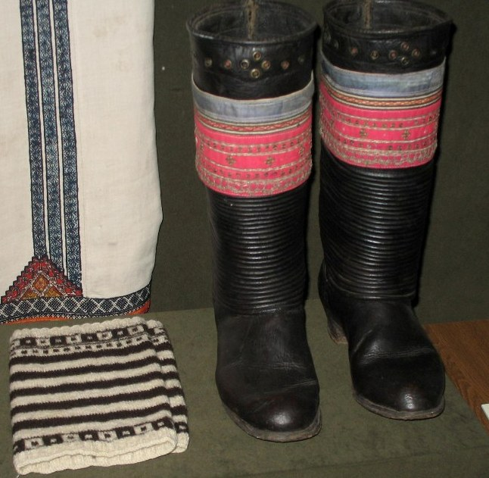
Обувь

Slide 10
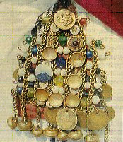
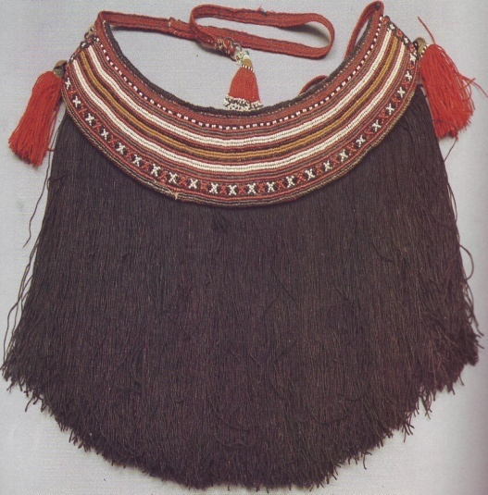
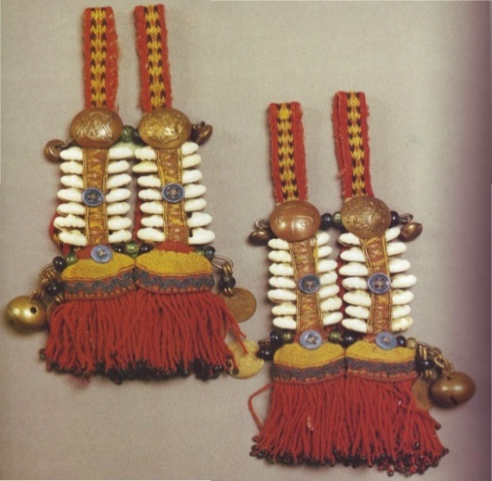
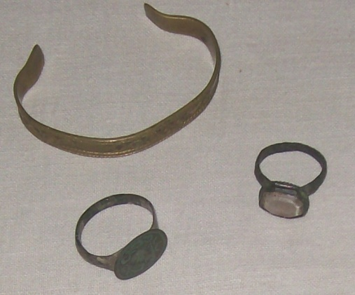
Украшения
Набедреннкрашение (пулай
й)
)
Нагрудная застежка (сюлгам)
Браслет (кятькст м., кетькст э.) и перстни (суркст)

Slide 11
Эрзянская вышивка Мокшанская вышивка

Slide 12
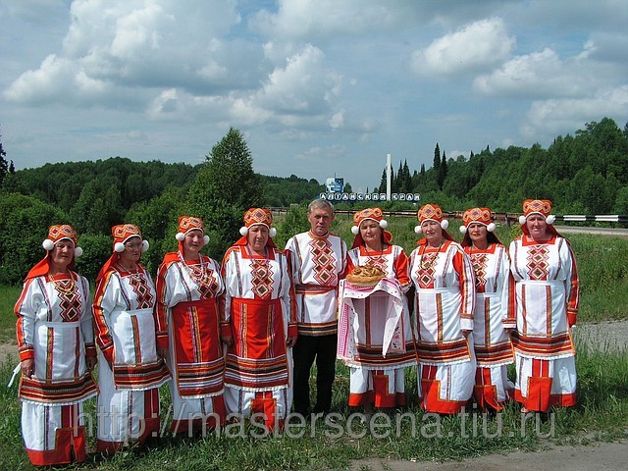
Традиционный мордовский костюм еще сохранился у мокши как повседневный, так и праздничный. Эрзянки же надевают его лишь по праздникам или на концерты.

Slide 13
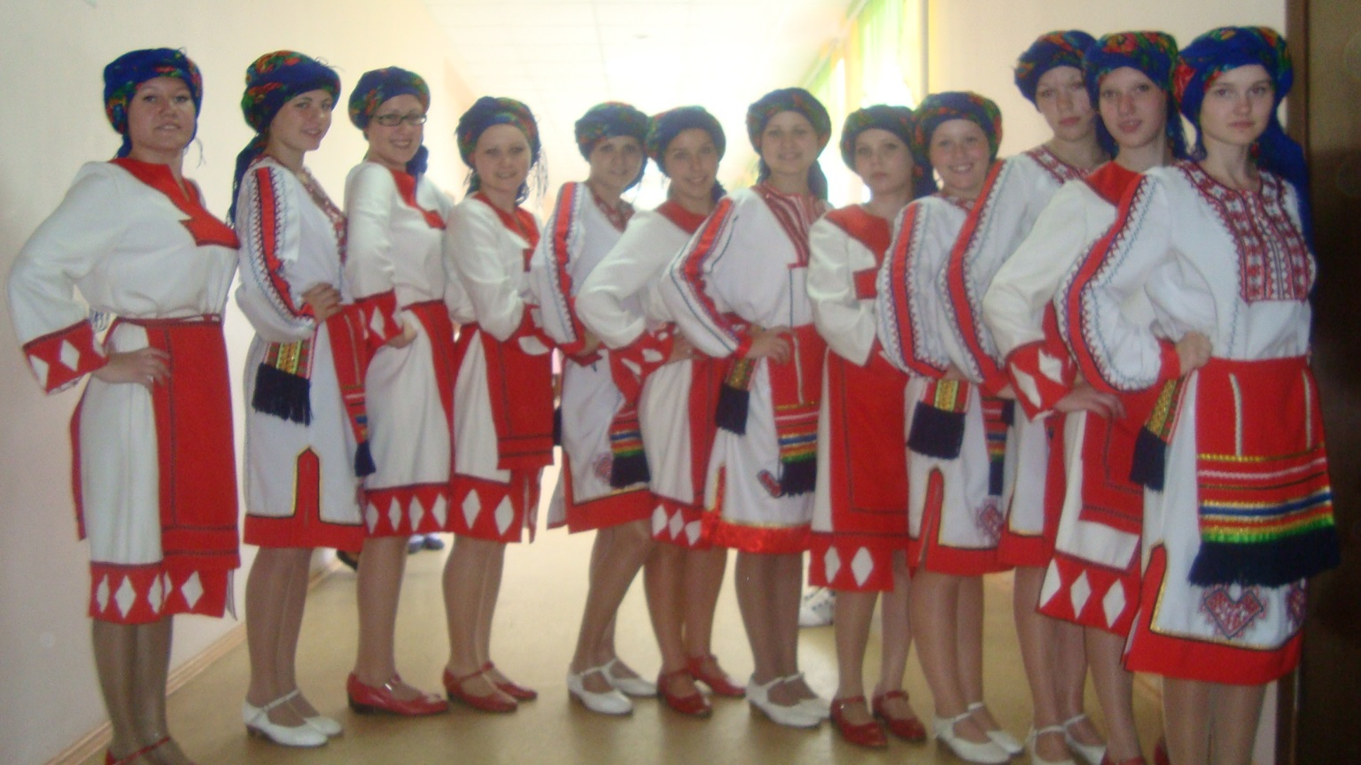
Я тоже люблю выступать на сцене, петь мордовские песни в красивом мордовском костюме.
Пою в ансамбле.

Slide 14
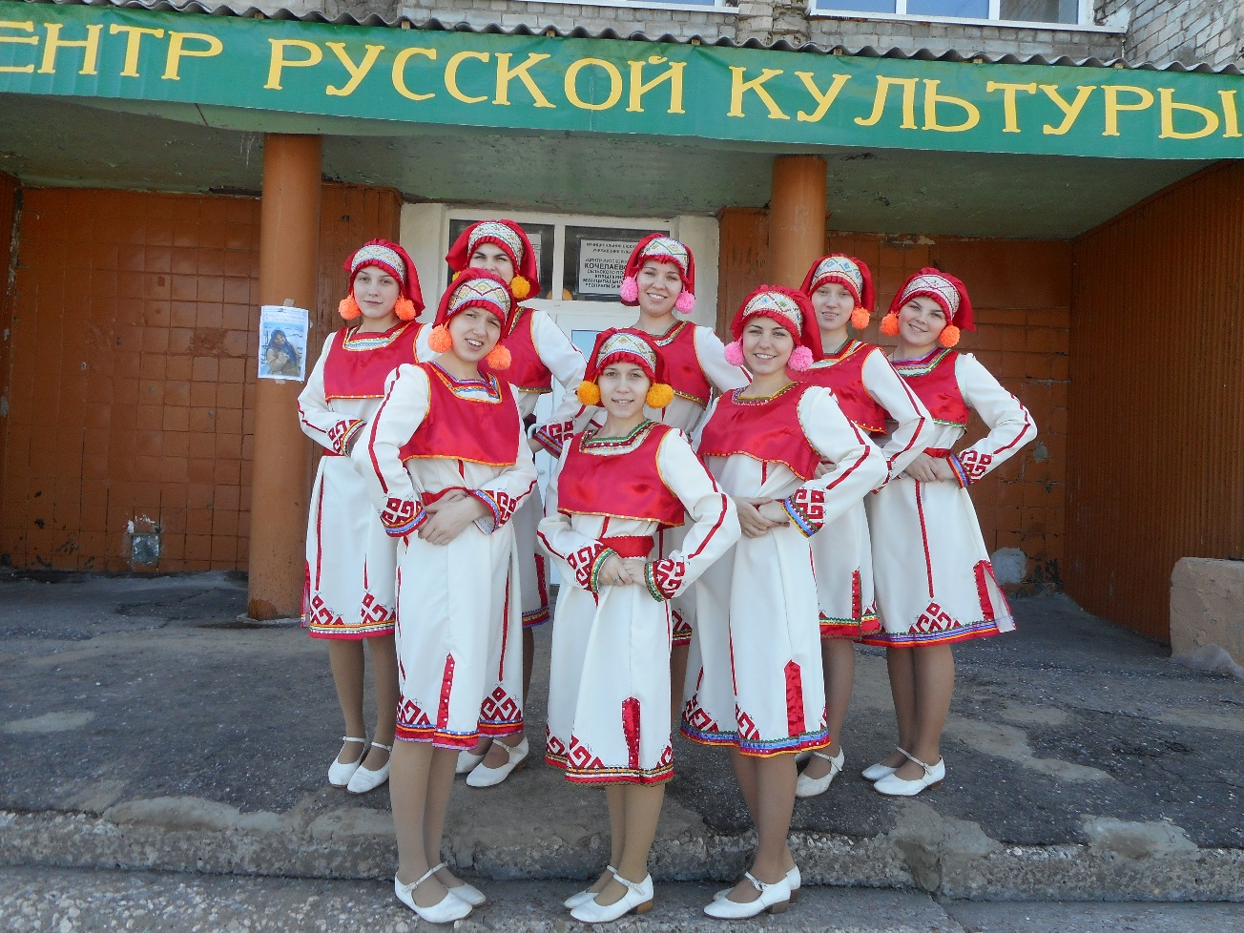
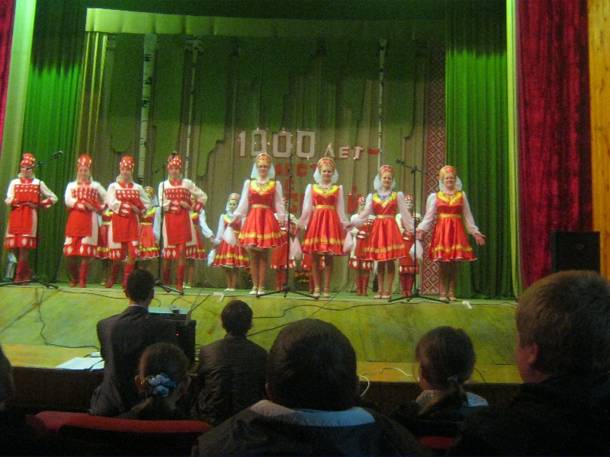
Еще я занимаюсь танцами, многие из которых также танцуем в нарядных мордовских костюмах

Slide 15
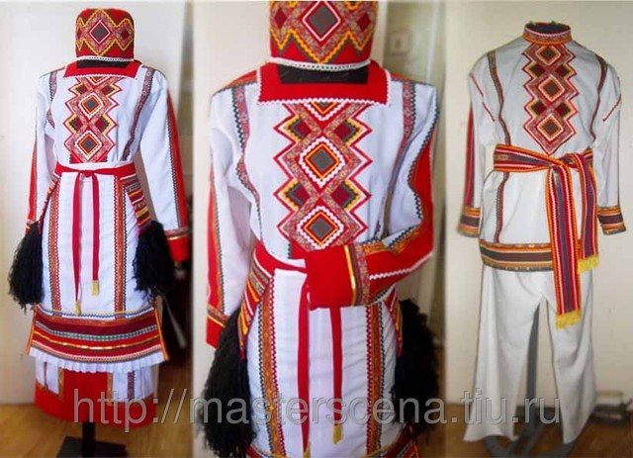
Заключение
Мордовский национальный костюм нарядный и удобный. Глядя на него, сразу можно понять, какой в представлении народа была красота. И не только сам костюм у мордвы всегда являлся произведением искусства. Искусством, передававшимся из поколения в поколение, было умение надевать и носить костюм.
Процесс работы над проектом мне был очень интересен.

Slide 16
Литература: 1. Белицер В.Н. Народная одежда мордвы. М.: Наука, 1973г.
2. Воронин И.Д. Достопримечательности Мордовии. Мордовское книжное издательство. 1982г.
3. Мордовский народный костюм : альбом / авт.-сост. Т. П. Прокина ; пер. на англ. яз. Н. Н. Плеханкова ; фот. Б. А. Тишулин. – Саранск : Мордов. кн. изд-во, 2007. – 464 с.
4. Память. Мордовия. Энциклопедический справочник. Саранск: Морд.
книжн. изд-во, 1994 г.
5. Юшкин Ю.Ф. Мордовия. Народное искусство. Саранск. Мордовское книжное издательство. 1985г.
6. Интернет-источники http://www.mrkm.ru , http://www.itogi.ru , http://zubova-poliana.narod.ru

